Slide 1
Forecast 2.0
GreenAndCoop
Pipeline de Données Météorologiques

Slide 2
Présentation

Slide 3
Contexte est objectifs
GreenAndCoop :
Fournisseur d'électricité renouvelable dans les Hauts-de-France.
Enjeux :
Nécessité d'une prévision de demande précise pour :
Équilibrer le réseau
Optimiser la production
Gérer les coûts
Objectifs :
Intégrer nouvelles sources météo (InfoClimat + Weather Underground)
Héberger dans MongoDB sur AWS
Enrichir les modèles de prévision des Data Scientists

Slide 4

Overview : Architecture du Pipeline
Cloudwatch
(Daschboard, logs, metriques)
Mongo-express
(Requette bdd mongo)
Monitoring
Ingestion
Intégration
Base de données
AIREBYTE
(Source : URL / Destination : JSONL)
Stock
Bucket S3 → 01_raw
AWS ECS Fargate
(Serverles / scalable)
MongoDB
weather-etl
(lis, transforme, nettoie les données pour mongodb puis stocke sur S3)
Stock
Bucket S3 → 02_cleaned
mongodb-importer
(importe et mets à jour les données de la base de données)
BDD : weather_data
Collection : measurements
s3-cleaner
(supprime les données de 01_raw et déplace le json de 02_cleaned vers 03_archived)
Stock
Bucket S3 → 03_archived

Slide 5
Les données

Slide 6
Transformation des données brutes
Nettoyage des températures (Temperature, Dew Point) → Conversion Fahrenheit → Celsius : (°F - 32) × 5/9
Nettoyage des vitesses (Speed, Gust, Wind Speed) → Conversion mph → km/h
Nettoyage de la pression (Pressure) → Conversion inHg → hPa : × 33.8639
Nettoyage des précipitations (Precip. Rate., Precip. Accum.) → Conversion pouces → millimètres : × 25.4
Nettoyage du rayonnement solaire (Solar) → Conversion en nombre
Nettoyage de l'humidité (Humidity) → Conversion en nombre
Nettoyage de la direction du vent (Wind) → Conversion texte → degrés (0-360°)
Standardisation des noms de colonnes
Temperature → temperature
Dew Point → point_de_rosee
Humidity → humidite
Wind → vent_direction
Speed → vent_moyen
Gust → vent_rafales
Pressure → pression
Gestion des colonnes dupliquées
Fusion en conservant les valeurs non-nulles
Suppression des doublons
Création de la colonne temporelle (dh_utc)
Génération à partir de Time pour les fichiers Excel
Conversion en format datetime
Préparation pour MongoDB en un seul fichier
Conversion des dates en format ISO (YYYY-MM-DDTHH:MM:SS.000Z)
Remplacement des NaN par None (null en JSON)
Ajout de source_file pour la traçabilité
Ajout de processed_at (timestamp de traitement)
Génération d'une clé unique : id_station_timestamp
Mapping des noms de stations

Slide 7
Schéma de la BDD (Collection : measurements)
Champ | Type MongoDB | Description | Unité
_id | ObjectId | Identifiant MongoDB auto-généré
id_station | String | Identifiant unique de la station
nom_station | String | Nom de la station météorologique
dh_utc | Date | Date et heure UTC de la mesure | ISO 8601
temperature | Double | Température de l'air | °C
pression | Double | Pression atmosphérique | hPa
humidite | Double | Humidité relative | %
point_de_rosee | Double | Point de rosée | °C
visibilite | Double | Visibilité | mètres
vent_moyen | Double | Vitesse moyenne du vent | km/h
vent_rafales | Double | Vitesse des rafales de vent | km/h
vent_direction | Double | Direction du vent | degrés
pluie_3h | Double | Précipitations sur 3 heures | mm
pluie_1h | Double | Précipitations sur 1 heure | mm
neige_au_sol | Double | Hauteur de neige au sol | mm
precip_accum | Double | Précipitations accumulées | mm
solar | Double | Rayonnement solaire | W/m²
precip_rate | Double | Taux de précipitations | mm/h
uv | Double | Indice UV
source_file | String | Nom du fichier JSONL source
processed_at | Date | Timestamp du traitement ETL | ISO 8601
unique_key | String | Clé composite unique (index)

Slide 8
Intégration des données

Slide 9
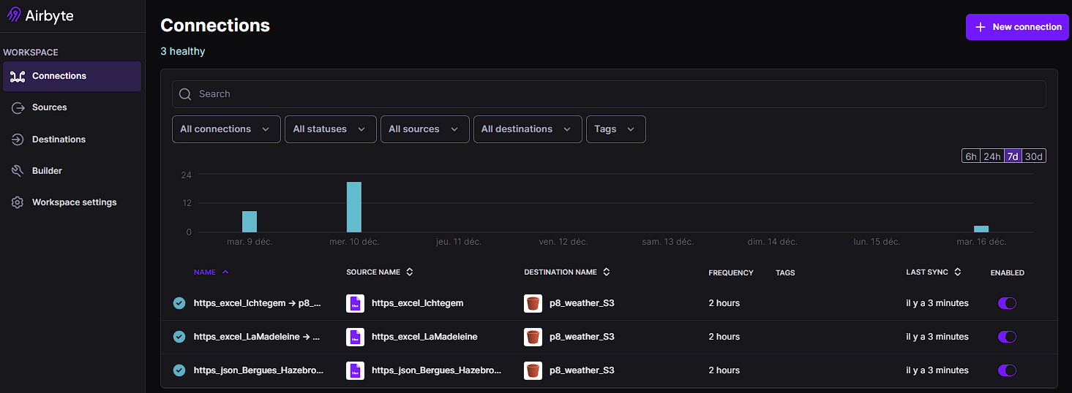
Collecte des données : Airbyte vs alternatives
✅ Airbyte:
Connecteurs prêts à l'emploi :
S3 destination native
+300 connecteurs disponibles
Ajout nouvelles sources = quelques clics
Pas de code Python custom à maintenir
Standardisation :
Format JSONL Airbyte unifié
Gestion erreurs/retries automatique
Logging et monitoring intégré
Open-source :
Gratuit, self-hosted
Communauté active
Pas de dépendance technologique
❌ Autre solution:
Scripts Python maison :
Maintenance : Code custom à maintenir pour chaque source
Gestion erreurs : Retries, exponential backoff à coder manuellement
Pas de monitoring : Logs manuels, pas de dashboard
Évolutivité : Ajouter source = coder nouveau script
AWS Glue Crawlers :
Limité : Optimisé pour S3/RDS, pas pour API HTTP
Coût : $0.44/h par crawler
Moins flexible : Airbyte plus de connecteurs
Fivetran (concurrent):
Coût : $1,000-2,000/mois (pricing entreprise)
Lock-in : SaaS propriétaire
Overkill : Pour 2-3 sources, trop cher
🏆Conclusion :
Airbyte offre le meilleur rapport simplicité/coût/flexibilité pour l'ingestion de données hétérogènes.

Slide 10
Pipeline ETL

Slide 11
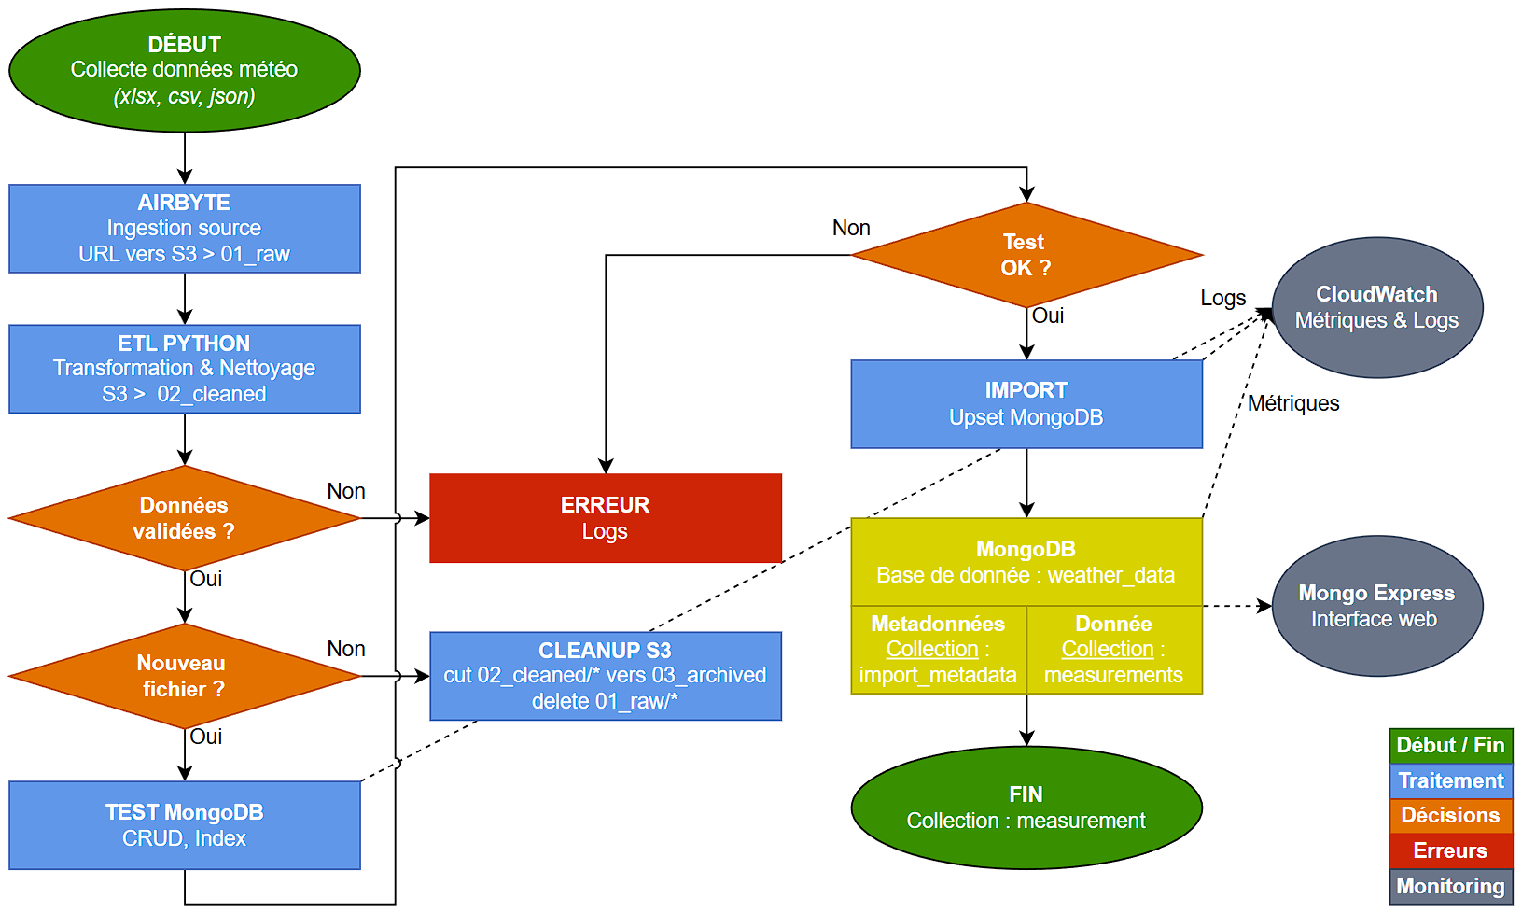
Logigramme du Pipeline

Slide 12
Processus ETL (Extract, Transform & Load)
Récupération et stockage (Extract) :
Collecte des informations météo
Stockage sur AWS Bucket S3
Uniformisation des données (Transform) :
Normalisation des formats (data, numérique)
Conversions d'unités (°F→°C, mph→km/h, inHg→hPa, in→mm)
Génération unique_key (station_date_time + séquence)
Validation qualité (température, humidité, pression)
Agrégation de toute les sources dans un seul json
Ajoute les données a la base de données (Load) :
Upsert dans MongoDB (évite doublons)
Métadonnées d'audit (source_file, processed_at)
Test :
CRUD complet, index, permissions

Slide 13
Points clés et gestion des erreurs
Points de contrôle qualité :
Post-Airbyte : Vérification présence fichiers JSONL dans S3
Post-ETL : Validation doublons, types, valeurs manquantes
Pré-Import : Suite complète de tests MongoDB
Post-Import : Vérification count documents, métadonnées
Pre-Cleanup : Confirmation présence données dans MongoDB
Gestion des erreurs :
Échec Airbyte : Logs Airbyte + alerte
Échec ETL : Logs Python + fichier non traité reste dans 01_raw/
Échec Tests MongoDB : Import annulé + logs détaillés
Échec Import : Rollback + retry + alert
Échec Cleanup : Fichiers conservés pour investigation

Slide 14
Architecture de la BDD

Slide 15

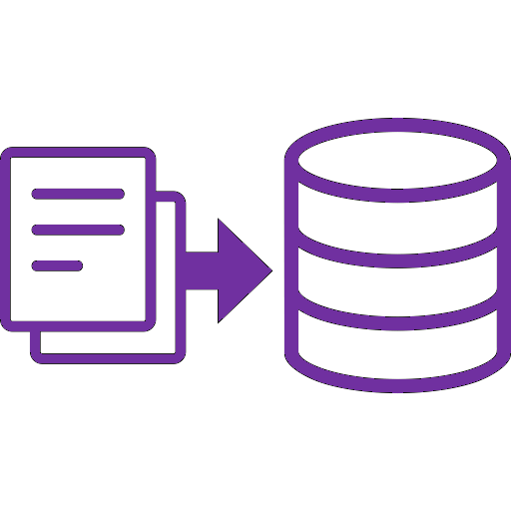
Architecture de la BDD avec réplication
AWS ECS Fargate
Amazon EFS – Multi-AZ
EFS File System
AZ eu-west-1b
Réplica 2
Fs-xxxxxx
MongoDB Container
Mount
/data/db
AZ eu-west-1a
Réplica 1

Slide 16
Orchestration : ECS Fargate vs EC2 + Docker
Critère | ✅ ECS Fargate | ❌ EC2 + Docker Compose
Haute disponibilité | Multi-AZ automatique (Pas de single point of failure) | Single-AZ (Si EC2 tombe, tout s'arrête)
Maintenance | Zéro maintenance (AWS gère OS + patchs) | ~16h/mois (Patchs OS + Docker manuels)
Scaling | Automatique (Selon charge CPU/RAM) | Manuel (Provisionner instance plus grosse)
Coût avec HA | $100-120/mois (HA incluse) | $120-160/mois (2 instances + Load Balancer)
Déploiement | 1 clic (Rollback instantané) | SSH manuel pull + docker-compose up)
Monitoring | CloudWatch intégré (Métriques + Logs centralisés) | Logs locaux (Scripts custom requis)
✅ ECS Fargete:
Containerisation (Docker) :
Reproductibilité : Environnement identique local ↔ production
Isolation : Chaque service est dans son conteneur
Portabilité : Peut migrer vers GCP ou Azure sans refonte
Versioning : ECR permet de rollback facilement (tags d'image)
ECS Fargate (serverless) :
Pas de gestion de serveurs : AWS gère l'infrastructure
Scaling automatique : ECS peut gérer la charge
Coût optimisé : Paiement à l'usage (0.5 vCPU = $0.028/h)
Intégration AWS : CloudWatch, Secrets Manager, VPC natifs
Simplicité :
Facilité d'apprentissage
Maintenance réduite : Pas de cluster control plane à gérer
Suffisant pour notre échelle : 5 services uniquement
❌ Autre solution:
Kubernetes (EKS) :
Complexité excessive : Overhead de gestion du cluster K8s
Coût élevé : Control plane EKS = $73/mois + worker nodes
Over-engineering : 5 services ne nécessitent pas K8s
Compétences : Équipe plus familière avec Docker qu'avec K8s
AWS Lambda (service de calcul) :
Timeout : 15 min max, ETL peut prendre être plus long si volume élevé
Cold start : Latence initiale pas idéale pour watch S3 fréquent
State : Lambda stateless, MongoDB nécessite état persistant
Complexité : Step Functions complexifie l'orchestration vs ECS simple
EC2 + Docker Compose:
Gestion serveurs : Patchs OS, monitoring, scaling manuel
Coût : EC2 toujours allumée ($30-50/mois) vs Fargate à l'usage
Disponibilité : Pas de haute disponibilité automatique
🏆Conclusion :
ECS Fargate offre la simplicité de Docker avec le scaling et la résilience du cloud, sans la complexité de Kubernetes..

Slide 17
Résilience : EFS Multi-AZ vs MongoDB ReplicaSet
Critère | EFS Multi-AZ | MongoDB Replica Set
Résilience | Infrastructure (zones AWS) | Application (nœuds MongoDB)
Nœuds requis | 1 conteneur | 3+ conteneurs
Coût/mois | ~35$ | ~120$
Complexité | Faible (géré AWS) | Élevée (config cluster)
RTO* | 10-15 min | < 1 min (fail over auto)
RPO** | 24h (backup quotidien) | 0 (réplication temps réel)
Perte de données | Jusqu'à 24h | Aucune
CPU/RAM | 0.5 vCPU, 1GB | 1.5 vCPU, 3GB
Gestion | AWS Backup automatique | Scripts monitoring custom
Use case | Données non-critiques | Prod haute disponibilité
✅ EFS Multi-AZ :
Données météo = non-critiques
Budget optimisé
Simplicité maximale
❌ MongoDB Replica Set :
Overkill pour ce projet
Coût x3.5
Complexité inutile
🏆Conclusion :
EFS Multi-AZ offre une résilience infrastructure adéquate avec backup quotidien, évitant la complexité et le surcoût d'un ReplicaSet MongoDB pour des données météo non-critiques.
*RTO : Recovery Time Objective (Temps de restauration)
**RPO : Recovery Point Objective (Temps max de perte de données)

Slide 18
Reporting et Monitoring

Slide 19
Reporting : Temps d’accès et qualité des données
Couverture des données :
Station météo : 6 (LaMadeleine, Ichtegem, Bergues, Hazebrouck, Armentières, Lille-Lesquin).
Nombre de mesures : 4950.
Temps d’accéssibilité aux données :
Opérations | Temps moyen local | Temps moyen AWS | Méthode
Lecture indexée | 0,35 ms | 0,54 ms | Moyenne 100 find_one() par unique_key
Lecture batch | 12,20 ms | 16,90 ms | Moyenne 5 find().limit(1000)
Écriture | 28,50 ms | 37,7 ms | Moyenne 5 insert_many(1000)
Agrégation | 3,10 ms | 4,1 ms | Moyenne 5 aggregate([{$group}]) par station
Qualité des données :
Opérations | Taux | Valeurs | Méthode
Import réussi | 100 % | 4950/4950 | Docs_imported / docs_total depuis logs ETL
Intégrité | 100 % | 0 doublons | countDocuments() - distinct(unique_key).length
Complétude | 98.7%+ | valeurs validées | count({field: {$ne: null}}) / total
Cohérence | 100 % | champs principaux | Validation ranges: -10°C<T<40°C, 0%≤H≤100%, 950<P<1050 hPa
Conclusion :
Latence inférieure à 20ms pour la plupart des mesures avec un écart d’environ 30 % par rapport aux mesures local.
Données prêtes pour analyses.

Slide 20
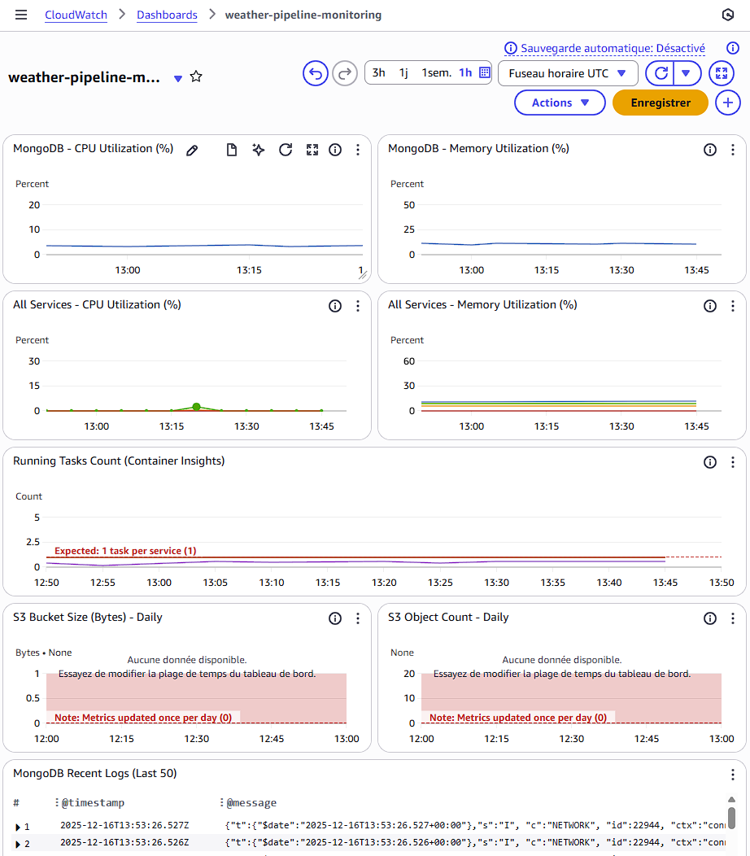
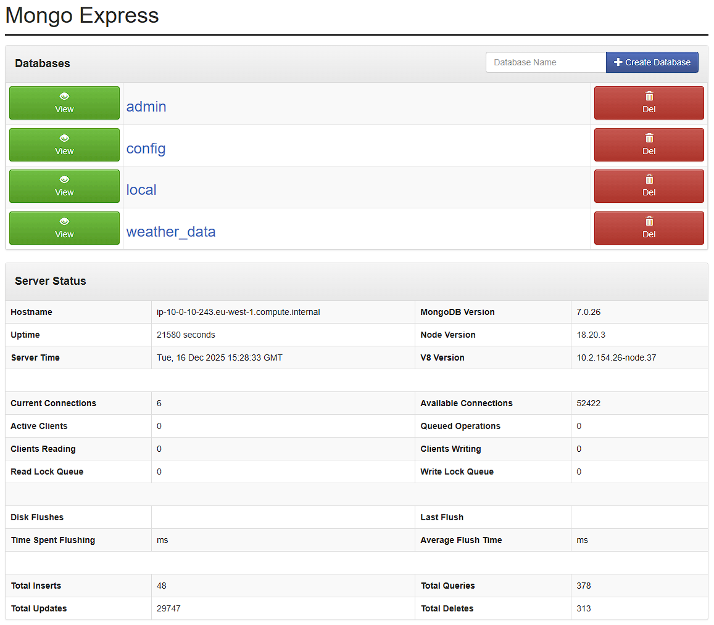
Monitoring : CloudWatch et Mongo-Express
✅ CloudWash et Mongo- express :
CloudWatch :
Intégration native AWS : Métriques ECS automatiques (CPU, RAM), Logs centralisés (/ecs/*), Dashboard créé en 1 commande
Coût : Gratuit pour 3 dashboards + 10 métriques, Logs : $0.50/GB (< $1/mois pour nous)
Simplicité : Pas d'installation requise, API/CLI pour automation
Mongo-Express :
Simplicité : (Interface web, Authentification intégrée)
Fonctionnalités : CRUD documents, Exécution requêtes, Visualisation index)
❌ Solution alternative:
Grafana + Prometheus :
Complexité : Nécessite installer Prometheus + Grafana + Exporters
Maintenance : Deux services supplémentaires à gérer
Coût : 2 conteneurs ECS = $0.04/h = $30/mois
Datadog :
Coût : $15/host/mois minimum = $75/mois pour 5 services
Overkill : Pour monitoring basique, trop cher
🏆Conclusion :
CloudWatch + Mongo Express offrent un monitoring complet à coût quasi nul, avec intégration AWS native.

Slide 21
Monitoring : Métrique surveillées
Performance des services ECS (5 min) :
5 services surveillés : MongoDB, Mongo Express, Weather ETL, Importer, S3 Cleanup
CPU : 0-30% (MongoDB seul : 0-20%)
Mémoire : 0-60% (MongoDB seul : 0-50%)
Tâches actives : 1 par service attendu
Stockage S3 (quotidien) :
Taille du bucket p8-weather-data
Nombre d'objets : max 20 objets
Logs (temps réel) :
Flux MongoDB : 50 dernières entrées

Slide 22
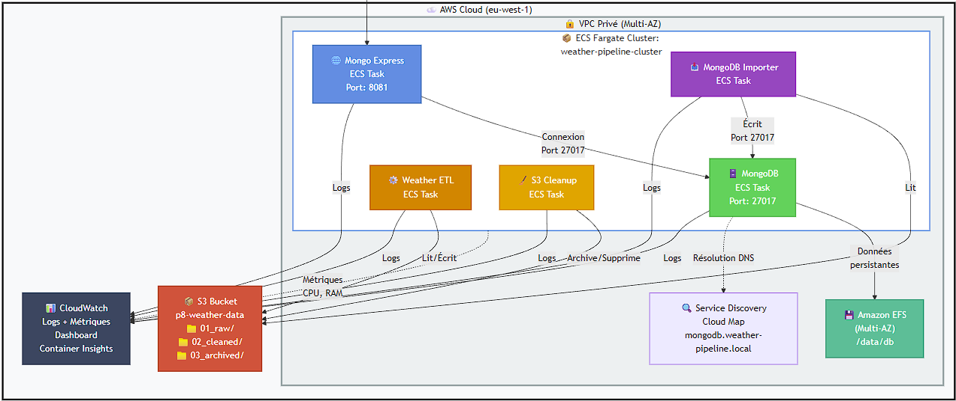
Architecture déployée sur AWS
Notes:
🏗️ Infrastructure AWS Complète
1️⃣ Compute & Orchestration
✅ Cluster ECS Fargate : weather-pipeline-cluster
✅ Container Insights : Activé pour monitoring avancé
✅ 5 Task Definitions : Versions déployées (mongodb:2, mongo-express:2, weather-etl:3, importer:3, cleanup:3)
2️⃣ Réseau (VPC)
✅ VPC Privé : CIDR 10.0.0.0/16
✅ 4 Subnets :
2 privés (eu-west-1a: 10.0.1.0/24, eu-west-1b: 10.0.2.0/24)
2 publics (eu-west-1a: 10.0.101.0/24, eu-west-1b: 10.0.102.0/24)
✅ 2 Security Groups :
sg-mongodb : Port 27017 (interne uniquement)
sg-mongo-express : Port 8081 (accès web public)
✅ Internet Gateway : Pour subnets publics
✅ Route Tables : Configuration routage Multi-AZ
3️⃣ Service Discovery (DNS)
✅ Cloud Map Namespace : weather-pipeline.local
✅ Service Discovery : mongodb.weather-pipeline.local → résolution DNS interne
4️⃣ Stockage
✅ Amazon EFS :
File system: weather-pipeline-efs (321 MB)
2 Mount Targets Multi-AZ (eu-west-1a, eu-west-1b)
Chiffrement AES-256 activé
Type: General Purpose
✅ S3 Bucket : p8-weather-data
Structure: 01_raw / 02_cleaned / 03_archived
8 objets, 13.15 MB
Lifecycle Policy: Archivage Glacier après 90 jours
Versioning configuré
5️⃣ Monitoring & Logs
✅ CloudWatch Dashboard : weather-pipeline-monitoring
✅ 5 Log Groups :
/ecs/weather-mongodb
/ecs/weather-mongo-express
/ecs/weather-etl
/ecs/weather-importer
/ecs/s3-cleanup
✅ Container Insights : Métriques ECS (CPU, RAM, réseau)
✅ S3 Metrics Configuration : Collecte quotidienne (BucketSizeBytes, NumberOfObjects)
6️⃣ Sécurité & Secrets
✅ AWS Secrets Manager :
weather-pipeline/mongodb-credentials (admin/password MongoDB)
weather-pipeline/mongo-express-credentials (admin/admin123)
✅ IAM Roles :
Task Execution Role (pour ECS pull images ECR, récupérer secrets)
Task Role (pour accès S3, CloudWatch Logs)
7️⃣ Registry Docker
✅ ECR Repositories (5 repositories) :
weather-mongodb
weather-mongo-express
weather-etl
weather-importer
s3-cleanup
8️⃣ Configuration Avancée
✅ ECS Service Auto Scaling : Configuré (scalabilité automatique possible)
✅ Health Checks : Configurés pour chaque service
✅ Network Mode : awsvpc (IP privée par tâche)
✅ Deployment Configuration : Rolling updates activé

Slide 23
Architecture déployée sur AWS
Compute & Orchestration
Cluster ECS Fargate : weather-pipeline-cluster
Container Insights : Activé pour monitoring avancé
5 Task Definitions : mongodb, mongo-express, weather-etl, importer, cleanup
Stockage
Amazon EFS : File system: weather-pipeline-efs
S3 Bucket : p8-weather-data (Structure: 01_raw / 02_cleaned / 03_archive)
Monitoring & Logs
CloudWatch Dashboard : weather-pipeline-monitoring
Container Insights : Métriques ECS (CPU, RAM, réseau)
S3 Metrics Configuration : Collecte quotidienne
Sécurité & Secrets
AWS Secrets Manager :
weather-pipeline/mongodb-credentials
weather-pipeline/mongo-express-credentials
IAM Roles :
Task Execution Role (pour ECS pull images ECR, récupérer secrets)
Task Role (pour accès S3, CloudWatch Logs, pour Airbyte)
Registry Docker
ECR Repositories (5 repositories) :
mongodb : Base de données MongoDB
mongo-express : Interface web d'administration MongoDB
weather-etl : Transformation des données (nettoyage, conversion)
mongodb-importer : nettoyées dans MongoDB
3-cleanup : Archivage et nettoyage des fichiers S3
Notes:
Points clés à mentionner
Pour Ouly (Data Scientist lead)
Schéma flexible : "Vous pouvez requêter MongoDB comme du JSON, pas besoin de connaître SQL"
Performance : "Temps de réponse < 1 ms, vous ne verrez aucune latence dans vos notebooks"
Traçabilité : "Chaque mesure garde le nom du fichier source, vous pouvez retracer l'origine"
Fiabilité : "0% d'erreur, unique_key garantit pas de doublons dans vos modèles"
Pour l'évaluateur technique
Architecture : "Microservices dockerisés sur ECS Fargate, hautement scalable"
Qualité : "Suite de tests automatisés (pytest) + validation schéma MongoDB"
Monitoring : "CloudWatch Dashboard + Benchmark de performance intégrés"
Coût : "Infrastructure optimisée : ~1$/jour, services manuels arrêtables pour économiser"

Slide 24
The end…
Notes:
Points clés à mentionner
Pour Ouly (Data Scientist lead)
Schéma flexible : "Vous pouvez requêter MongoDB comme du JSON, pas besoin de connaître SQL"
Performance : "Temps de réponse < 1 ms, vous ne verrez aucune latence dans vos notebooks"
Traçabilité : "Chaque mesure garde le nom du fichier source, vous pouvez retracer l'origine"
Fiabilité : "0% d'erreur, unique_key garantit pas de doublons dans vos modèles"
Pour l'évaluateur technique
Architecture : "Microservices dockerisés sur ECS Fargate, hautement scalable"
Qualité : "Suite de tests automatisés (pytest) + validation schéma MongoDB"
Monitoring : "CloudWatch Dashboard + Benchmark de performance intégrés"
Coût : "Infrastructure optimisée : ~1$/jour, services manuels arrêtables pour économiser"

